Slide 1

Thứ năm ngày 2 tháng 3 năm 2017
Khoa học
Hãy chọn đáp án đúng nhất để điền vào chỗ trống :
Không có ánh sáng, thực vật sẽ ...vì chúng cần ánh sáng để ...
A. trở nên xanh tốt / phát triển
B. mau chóng tàn lụi / tươi tốt
C. mau chóng phát triển / duy trì sự sống
D. mau chóng tàn lụi / duy trì sự sống

Slide 2
Thứ năm ngày 2 tháng 3 năm 2017
Khoa học
Hãy kể tên một số loài cây ưa sáng.

Slide 3
Thứ năm ngày 2 tháng 3 năm 2017
Khoa học
Hãy kể tên một số loài cây ưa bóng.

Slide 4
Thứ năm ngày 2 tháng 3 năm 2017
Khoa học
Ánh sáng cần cho sự sống (tiếp theo)
* Hoạt động 1 : Vai trò của ánh sáng đối với con người :
“Bịt mắt vẽ tranh”
Đại diện mỗi tổ lên bảng vẽ khuôn mặt người. Ai vẽ nhanh sẽ là người chiến thắng.

Slide 5
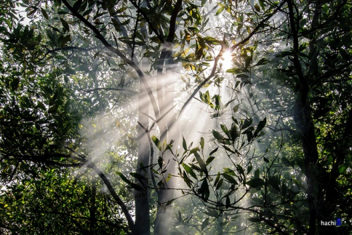
Thứ năm ngày 2 tháng 3 năm 2017
Khoa học
Ánh sáng cần cho sự sống (tiếp theo)
* Hoạt động 1 : Vai trò của ánh sáng đối với con người :
Hãy tưởng tượng cuộc sống của con người sẽ ra sao nếu không có ánh sáng Mặt Trời.

Slide 6
Thứ năm ngày 2 tháng 3 năm 2017
Khoa học
Ánh sáng cần cho sự sống (tiếp theo)
* Hoạt động 1 : Vai trò của ánh sáng đối với con người :
Nếu Mặt Trời không chiếu sáng, khi đó khắp nơi sẽ tối đen như mực. Chúng ta sẽ không nhìn thấy mọi vật.

Slide 7
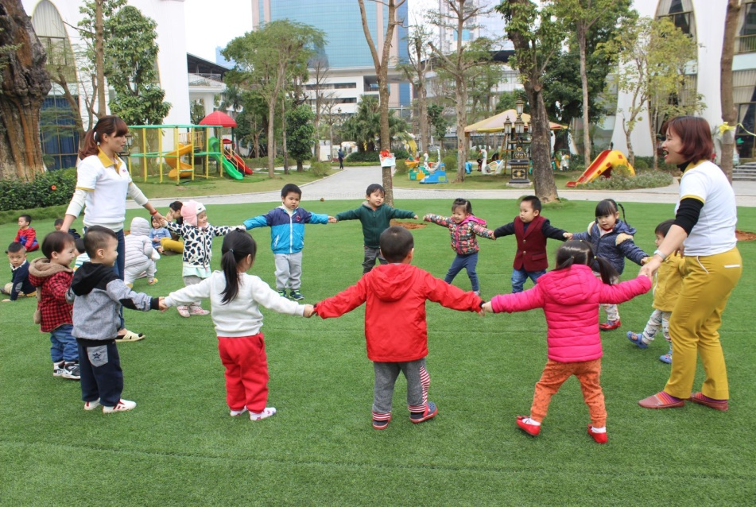
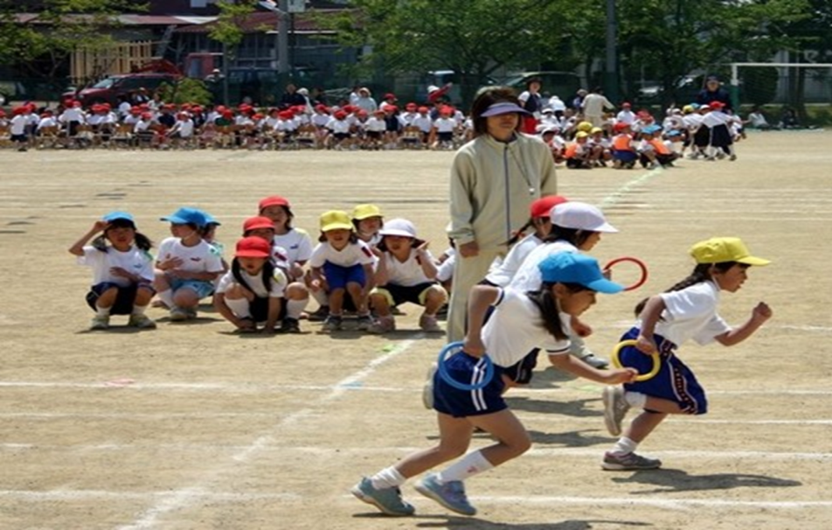
Thứ ba ngày 7 tháng 3 năm 2017
Khoa học
Ánh sáng cần cho sự sống (tiếp theo)
* Hoạt động 1 : Vai trò của ánh sáng đối với con người :
Vui chơi
Học tập

Slide 8
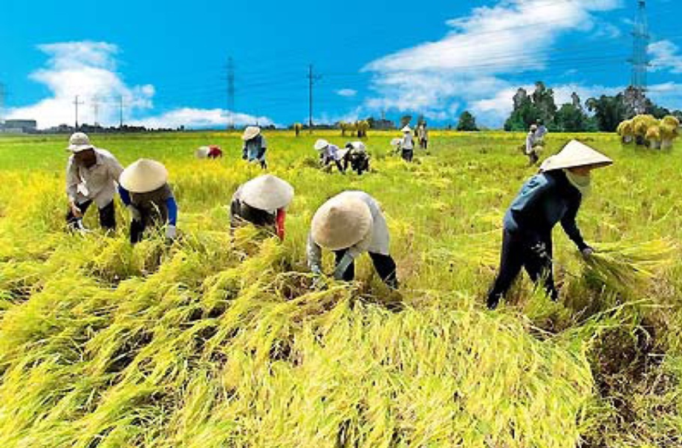
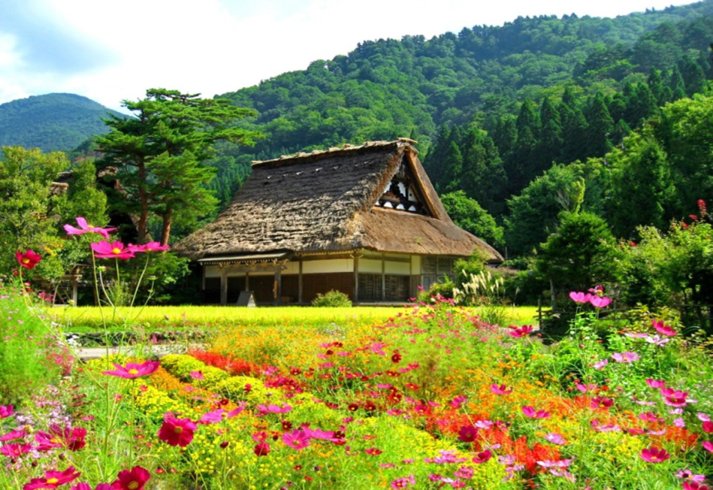
Thứ năm ngày 2 tháng 3 năm 2017
Khoa học
Ánh sáng cần cho sự sống (tiếp theo)
* Hoạt động 1 : Vai trò của ánh sáng đối với con người :
Sản xuất
Ngắm cảnh đẹp

Slide 9
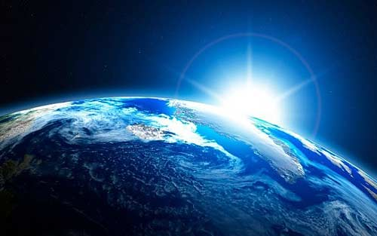
Thứ ba ngày 7 tháng 3 năm 2017
Khoa học
Ánh sáng cần cho sự sống (tiếp theo)

Slide 10
Thứ ba ngày 7 tháng 3 năm 2017
Khoa học
Ánh sáng cần cho sự sống (tiếp theo)
* Hoạt động 1 : Vai trò của ánh sáng đối với con người :
Ánh sáng tác động lên mỗi chúng ta trong suốt cả cuộc đời. Nó giúp chúng ta có thức ăn, sưởi ấm và cho ta sức khoẻ. Nhờ ánh sáng mà chúng ta cảm nhận được tất cả vẻ đẹp của thiên nhiên.

Slide 11
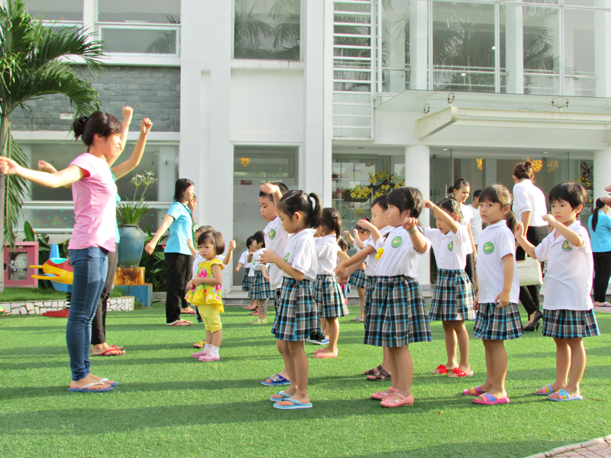
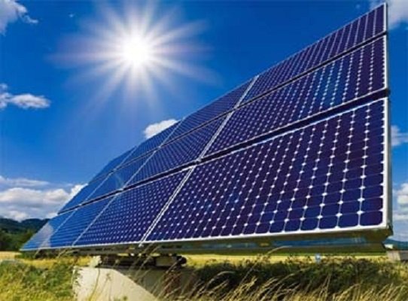
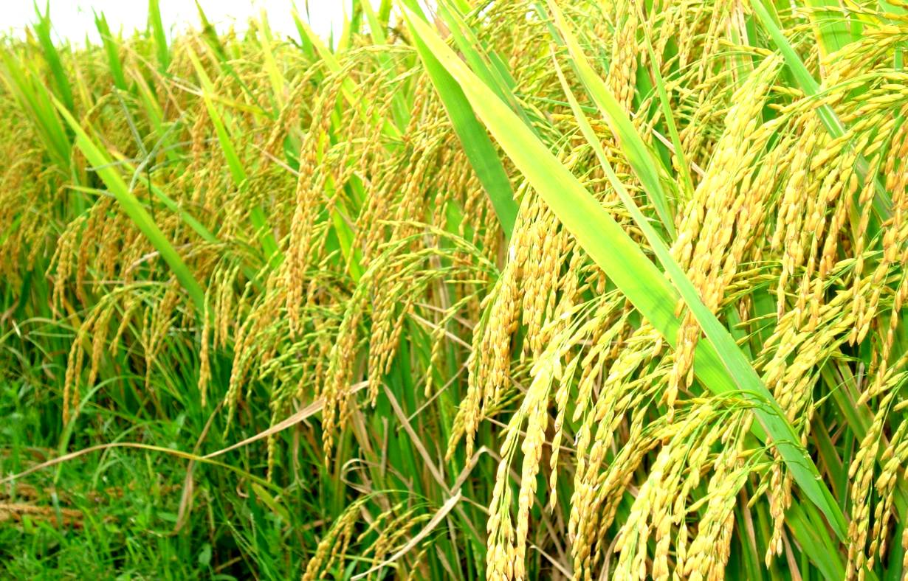
Thứ ba ngày 7 tháng 3 năm 2017
Khoa học
Ánh sáng cần cho sự sống (tiếp theo)

Slide 12

Thứ ba ngày 7 tháng 3 năm 2017
Khoa học
Ánh sáng cần cho sự sống (tiếp theo)
* Hoạt động 2 : Vai trò của ánh sáng đối với động vật:

Slide 13
Thứ ba ngày 7 tháng 3 năm 2017
Khoa học
Ánh sáng cần cho sự sống (tiếp theo)
* Hoạt động 2 : Vai trò của ánh sáng đối với động vật:
Loài vật cần ánh sáng để làm gì ?

Slide 14
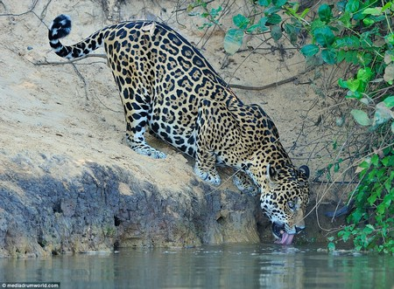
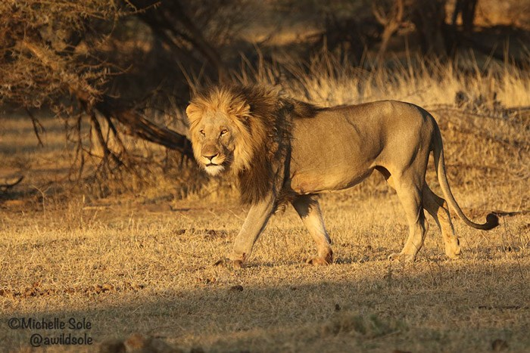
Thứ năm ngày 2 tháng 3 năm 2017
Khoa học
Ánh sáng cần cho sự sống (tiếp theo)
* Hoạt động 2 : Vai trò của ánh sáng đối với động vật:
Tìm nguồn nước
Di chuyển

Slide 15
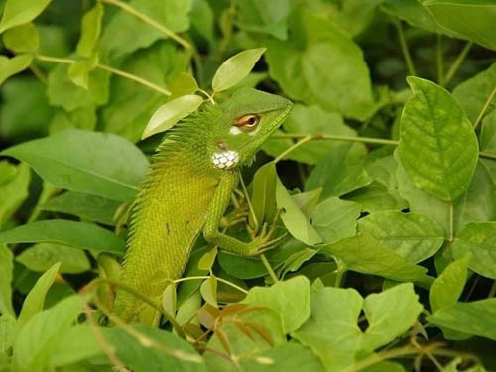
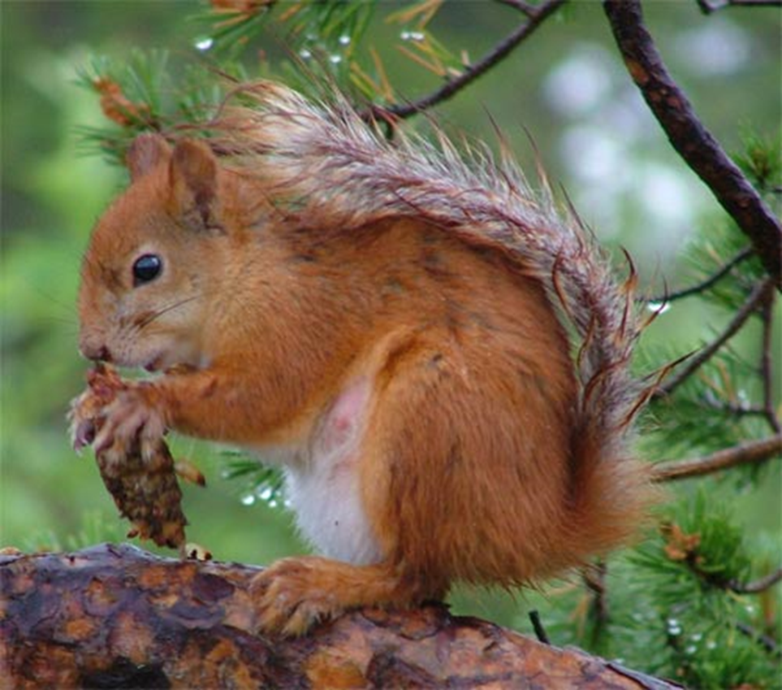
Thứ ba ngày 7 tháng 3 năm 2017
Khoa học
Ánh sáng cần cho sự sống (tiếp theo)
* Hoạt động 2 : Vai trò của ánh sáng đối với động vật:
Tránh kẻ thù
Tìm thức ăn

Slide 16
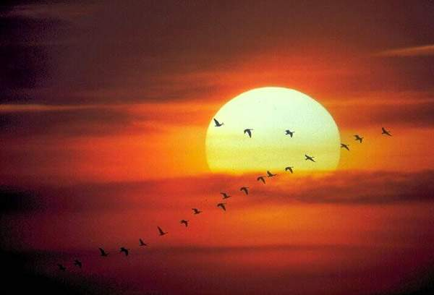
Thứ ba ngày 7 tháng 3 năm 2017
Khoa học
Ánh sáng cần cho sự sống (tiếp theo)
* Hoạt động 2 : Vai trò của ánh sáng đối với động vật:
Hãy tưởng tượng loài vật sẽ ra sao nếu không có ánh sáng.

Slide 17
Thứ ba ngày 7 tháng 3 năm 2017
Khoa học
Ánh sáng cần cho sự sống (tiếp theo)
* Hoạt động 2 : Vai trò của ánh sáng đối với động vật:
Loài vật cần ánh sáng để di chuyển, tìm thức ăn, nước uống, phát hiện ra những nguy hiểm cần tránh. Ánh sáng và thời gian chiếu sáng còn ảnh hưởng đến sự sinh sản của một số động vật.

Slide 18
Thứ năm ngày 2 tháng 3 năm 2017
Khoa học
Ánh sáng cần cho sự sống (tiếp theo)
* Hoạt động 2 : Vai trò của ánh sáng đối với động vật:
Hãy kể tên một số loài vật kiếm ăn vào ban ngày ?

Slide 19
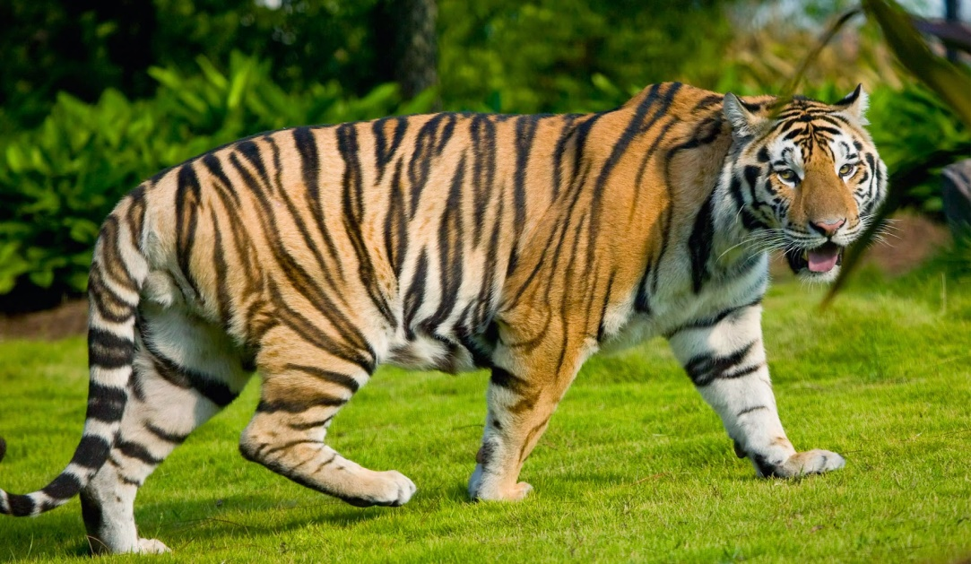
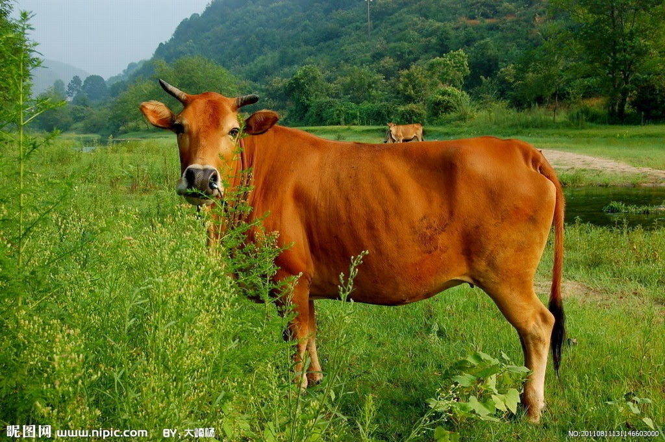
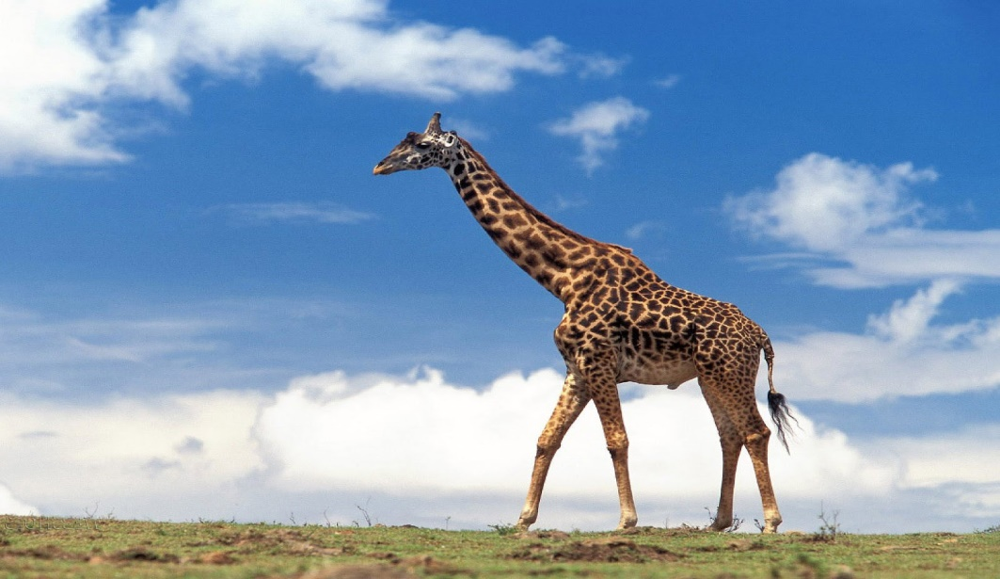
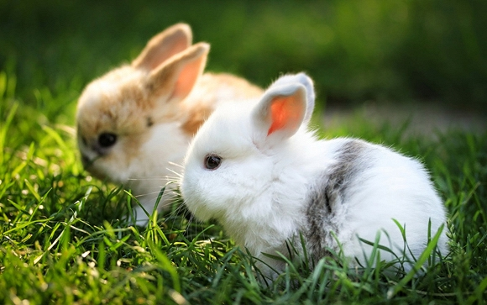
Thứ năm ngày 2 tháng 3 năm 2017
Khoa học
Ánh sáng cần cho sự sống (tiếp theo)

Slide 20
Thứ ba ngày 7 tháng 3 năm 2017
Khoa học
Ánh sáng cần cho sự sống (tiếp theo)
* Hoạt động 2 : Vai trò của ánh sáng đối với động vật:
Hãy kể tên một số loài vật kiếm ăn vào ban đêm ?

Slide 21
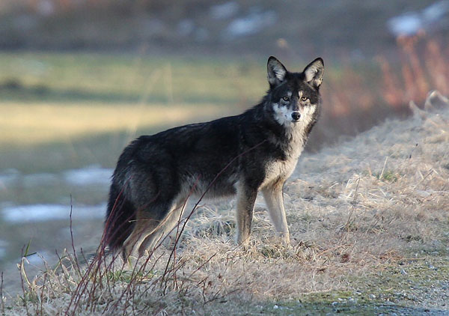
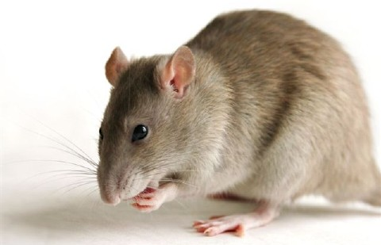
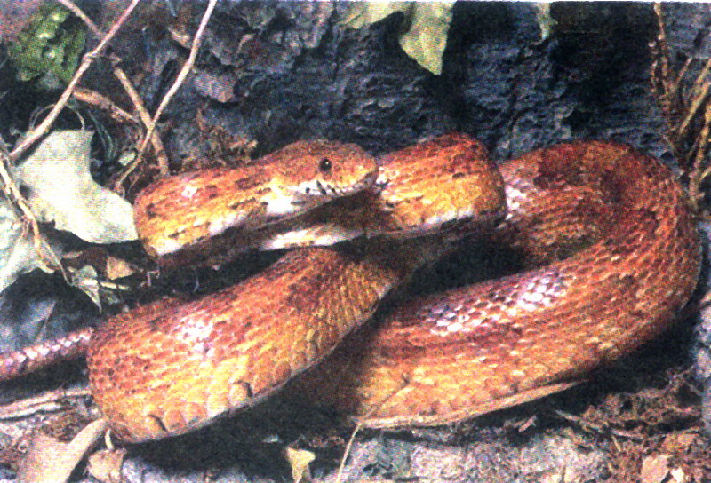
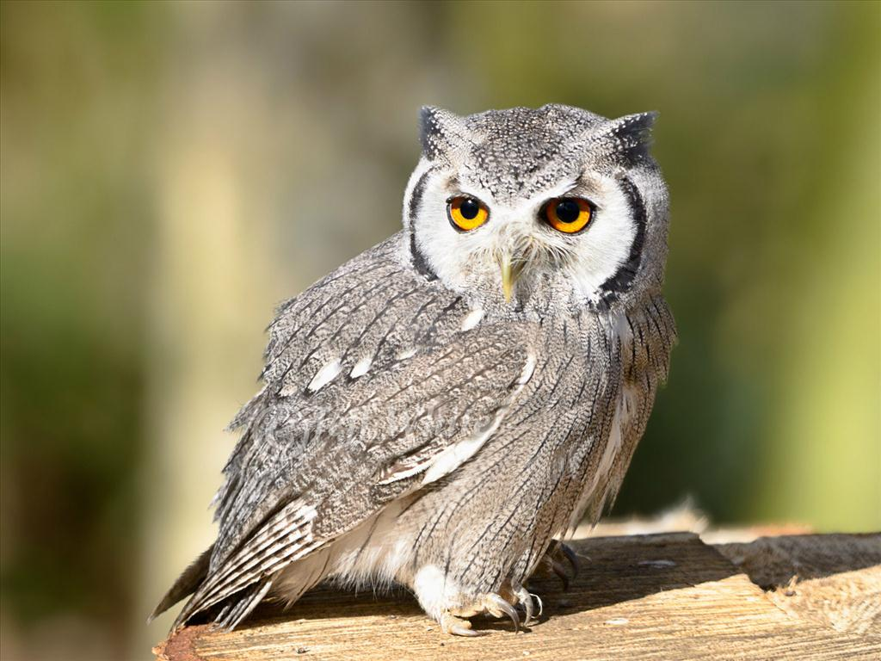
Thứ ba ngày 7 tháng 3 năm 2017
Khoa học
Ánh sáng cần cho sự sống (tiếp theo)

Slide 22
Thứ năm ngày 2 tháng 3 năm 2017
Khoa học
Ánh sáng cần cho sự sống (tiếp theo)
* Hoạt động 2 : Vai trò của ánh sáng đối với động vật:
Nhu cầu ánh sáng của động vật như thế nào ?

Slide 23
Thứ ba ngày 7 tháng 3 năm 2017
Khoa học
Ánh sáng cần cho sự sống (tiếp theo)
* Hoạt động 2 : Vai trò của ánh sáng đối với động vật:
Em biết những mô hình chăn nuôi nào sử dụng cách chiếu đèn để tăng năng suất vật nuôi ?

Slide 24
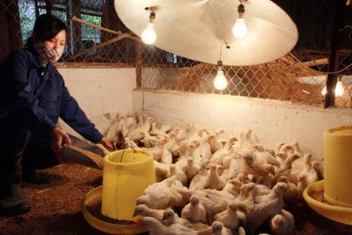
Thứ ba ngày 7 tháng 3 năm 2017
Khoa học
Ánh sáng cần cho sự sống (tiếp theo)

Slide 25
Thứ ba ngày 7 tháng 3 năm 2017
Khoa học
Ánh sáng cần cho sự sống (tiếp theo)
Hãy chọn đáp án đúng nhất.

Slide 26
Thứ ba ngày 7 tháng 3 năm 2017
Khoa học
Ánh sáng cần cho sự sống (tiếp theo)
1. Những loài vật kiếm ăn vào ban ngày là :
A. Báo, cọp, sư tử, chuột
B. Rắn, sư tử, bò, hươu
C. Gà, cọp, bò, hươu
D. Sư tử, mèo, cọp, bò

Slide 27
Thứ năm ngày 2 tháng 3 năm 2017
Khoa học
Ánh sáng cần cho sự sống (tiếp theo)
2. Những động vật kiếm ăn vào ban đêm là :
A. Cú mèo, chuột, rắn, chó sói
B. Chuột, rắn, mèo, bò
C. Rắn, bò, chó sói, cọp
D. Cú mèo, chuột, rắn, gà

Slide 28

Chúc các em
chăm ngoan!

